Slide 1
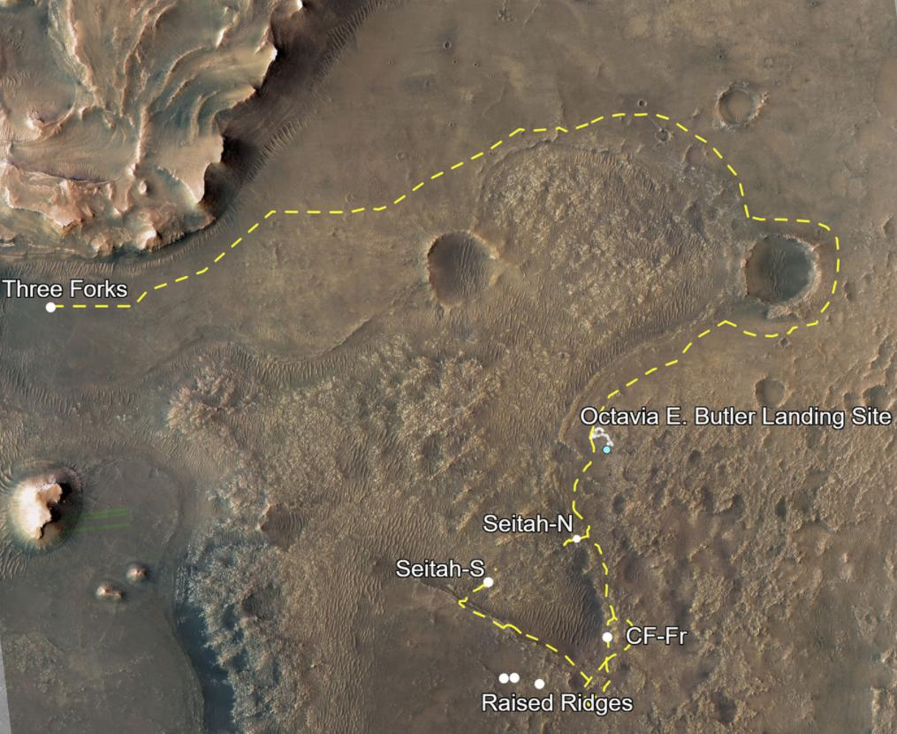
Chủ đề 1
2. Đồ thị dịch chuyển – thời gian
Đồ thị dịch chuyển tổng hợp và vận tốc tổng hợp

Slide 2

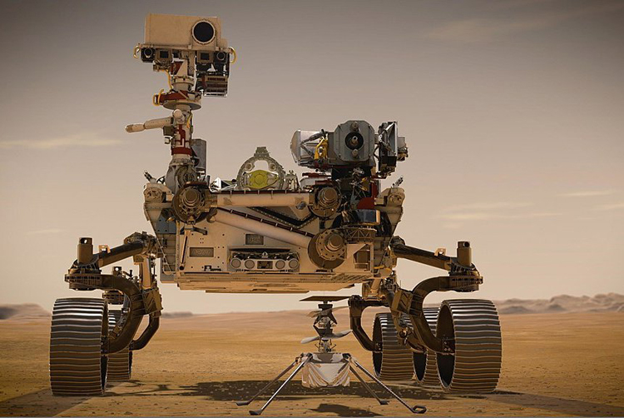
Khởi động
Từ địa điểm xuất phát, tàu thám hiểm di chuyển qua một loạt các địa điểm trung gian để đến địa điểm cuối cùng. Làm thế nào để xác định được quãng đường, độ dịch chuyển hay vận tốc của vật?
Tàu thám hiểm
Đường đi của tàu

Slide 3



I
Đồ thị độ dịch chuyển – thời gian của chuyển động thẳng
Chúng ta có thể biểu diễn sự thay đổi vị trí của một vật chuyển động trên đường thẳng bằng cách vẽ đồ thị độ dịch chuyển-thời gian.
Dựa vào đồ thị này, có thể tính được tốc độ của vật. Nếu vật chuyển động trên đường thẳng theo một chiều xác định thì độ lớn của vận tốc trung bình bằng tốc độ
d(m)
d(m)
t (s)
t (s)
Ví dụ đồ thị độ dịch chuyển - thời gian.

Slide 4
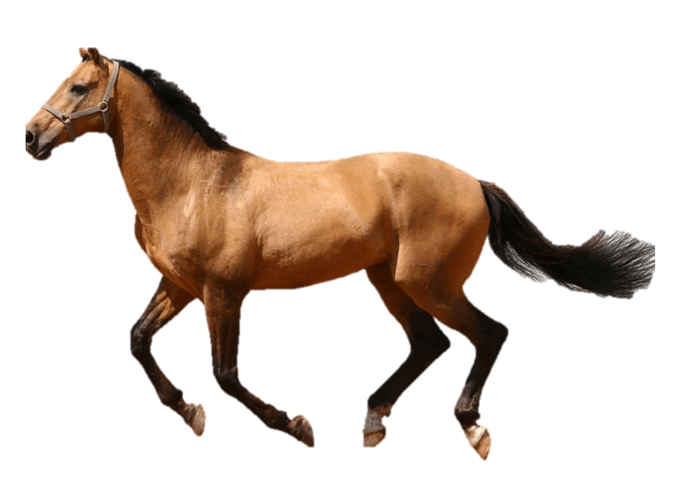
I
Đồ thị độ dịch chuyển – thời gian của chuyển động thẳng
1. Vẽ đồ thị độ dịch chuyển – thời gian
Ví dụ: Một con ngựa chuyển động dọc theo đường thẳng. Độ dịch chuyển của nó tại các thời điểm khác nhau như hình và bảng
d
0 m
10 m
20 m
30 m
40 m
50 m
t
0 s
1 s
2 s
3 s
4 s
5 s
Độ dịch chuyển | 0 | 10 | 20 | 30 | 40 | 50
Thời gian (s) | 0 | 1 | 2 | 3 | 4 | 5

Slide 5
I
Đồ thị độ dịch chuyển – thời gian của chuyển động thẳng
1. Vẽ đồ thị độ dịch chuyển – thời gian
Độ dịch chuyển | 0 | 10 | 20 | 30 | 40 | 50
Thời gian (s) | 0 | 1 | 2 | 3 | 4 | 5
d(m)
Nhận xét: vật đang chuyển động với độ dịch chuyển tăng đều sau mỗi giây. Tức là vật đang chuyển động với tốc độ không đổi, có giá trị là 10 m/s.
40
L
30
_{Độ dịch chuyển}
20
10
M
1
2
3
4
t(s)
Đồ thị này là đường thẳng qua gốc toạ độ.

Slide 6

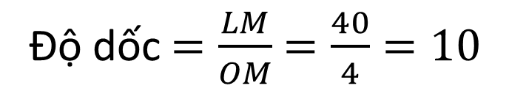
I
Đồ thị độ dịch chuyển – thời gian của chuyển động thẳng
1. Vẽ đồ thị độ dịch chuyển – thời gian
Độ dốc của đường thẳng này (cách gọi khác của hệ số góc) là.
d(m)
Độ dốc $=\frac{LM}{OM}$ $=\frac{40}{4}=10$
40
L
30
_{Độ dịch chuyển}
20
Giá trị này chính là giá trị của vận tốc
10
M
1
2
3
4
t(s)
Giá trị của vận tốc bằng độ dốc của đồ thị độ dịch chuyển thời gian

Slide 7
I
Đồ thị độ dịch chuyển – thời gian của chuyển động thẳng
1. Vẽ đồ thị độ dịch chuyển – thời gian
Dựa vào độ dốc của đồ thị độ dịch chuyển-thời gian → chúng ta có thể biết một vật đang chuyển động nhanh hay chậm.
d(m)
(1)
d(m)
(2)
t (s)
t (s)
Độ dốc càng lớn, vật chuyển động càng nhanh tốc độ càng lớn.
Nếu độ dốc của đô thị là âm, vật đang chuyển động ngược lại.

Slide 8
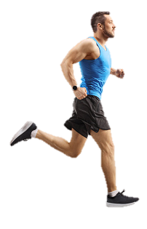
I
Đồ thị độ dịch chuyển – thời gian của chuyển động thẳng
2. Tính tốc độ từ đồ thị độ dịch chuyển – thời gian
Một người rời nhà, chạy bộ theo đường thẳng. Độ dịch chuyên của người đó tại các thời điểm khác nhau được cho trong bảng 2.2
d
0 m
10 m
20 m
30 m
40 m
50 m
t
0 s
1 s
2 s
3 s
4 s
5 s
Độ dịch chuyển | 10 | 15 | 20 | 25 | 25 | 25
Thời gian (s) | 0,0 | 1,0 | 2,0 | 3,0 | 4,0 | 5,0

Slide 9

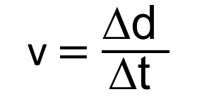
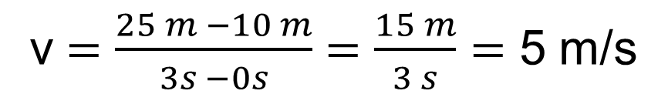
I
Đồ thị độ dịch chuyển – thời gian của chuyển động thẳng
2. Tính tốc độ từ đồ thị độ dịch chuyển – thời gian
lúc đầu độ dịch chuyển tăng đều
sau 3,0s độ dịch chuyển không thay đổi.
d(m)
Độ dịch chuyển | 10 | 15 | 20 | 25 | 25 | 25
Thời gian (s) | 0,0 | 1,0 | 2,0 | 3,0 | 4,0 | 5,0
Tốc độ trong 3 giây đầu tiên được tính bằng độ dốc của đồ thị. Xét tam giác vuông như hình
25
20
15
Δd
v$=\frac{\text{Δ}\text{d} }{\text{Δ}\text{t} }$
10
Δt
5
v$=\frac{25 m −10 m}{3s −0s}$ $=\frac{15 m}{3 s}=$ 5 m/s
1
2
4
3
5
t(s)
→ ban đầu người đang chạy với tốc độ không đổi nhưng sau đó dùng lại

Slide 10


Luyện tập
Một xe đua chuyển động thẳng trong quá trình thử tốc độ. Độ dịch chuyển của nó tại các thời điểm khác nhau được cho trong bảng 2.3.
Vẽ đồ thị độ dịch chuyển-thời gian và sử dụng đồ thị này để tìm tốc độ của xe.
Độ dịch chuyển | 0 | 85 | 170 | 255 | 340
Thời gian (s) | 0,0 | 1,0 | 2,0 | 3,0 | 4,0

Slide 11
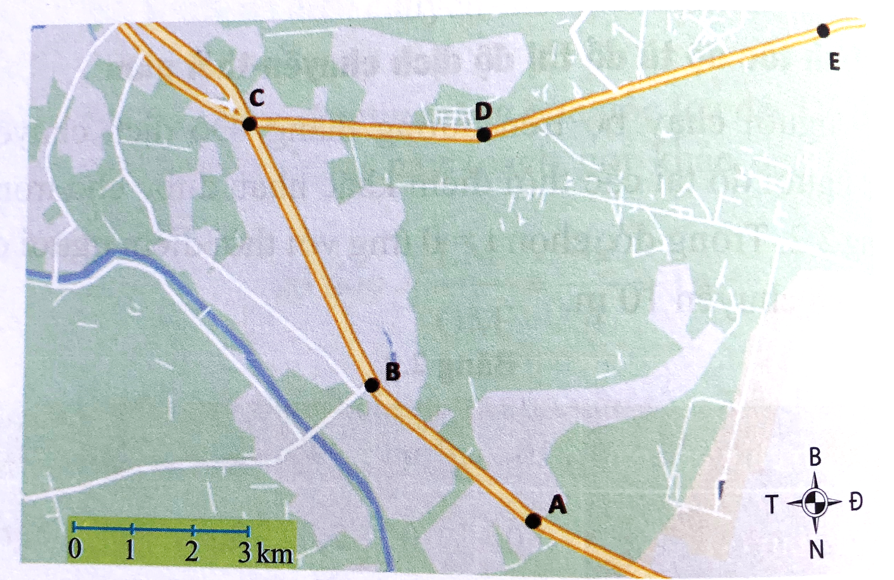
II
Độ dịch chuyển tổng hợp
Khi vật di chuyển theo một số đoạn dịch chuyển khác nhau thì độ dịch chuyển cuối cùng của vật là tổng các độ dịch chuyển đó.
Độ dịch chuyển là đại lượng vectơ → để tìm độ dịch chuyển tổng hợp ta phải dùng cách cộng vectơ.
VD: chiếc xe đã đi từ địa điểm A, qua các địa điểm B, C, D rồi đến E. Có thể xác định được quãng đường và độ dịch chuyển của xe này bằng một sợi chỉ và tỉ lệ trên bản đồ.

Slide 12
II
Độ dịch chuyển tổng hợp
Đo độ dịch chuyển từ A đến E của ô tô bằng cách kéo thẳng sợi chỉ từ điểm bắt đầu A đến điểm kết thúc E; sau đó, đo chiều dài đoạn chỉ rồi so với tỉ lệ của bản đồ.
Để xác định quãng đường của xe đi từ A đến E, đặt sợi dây chỉ dọc theo đường đi, đo chiều dài các đoạn AB, BC, CD và DE.
Dựa vào tỉ lệ của bản đồ tính được chiều dài quãng đường xe đi từ A đến E.

Slide 13
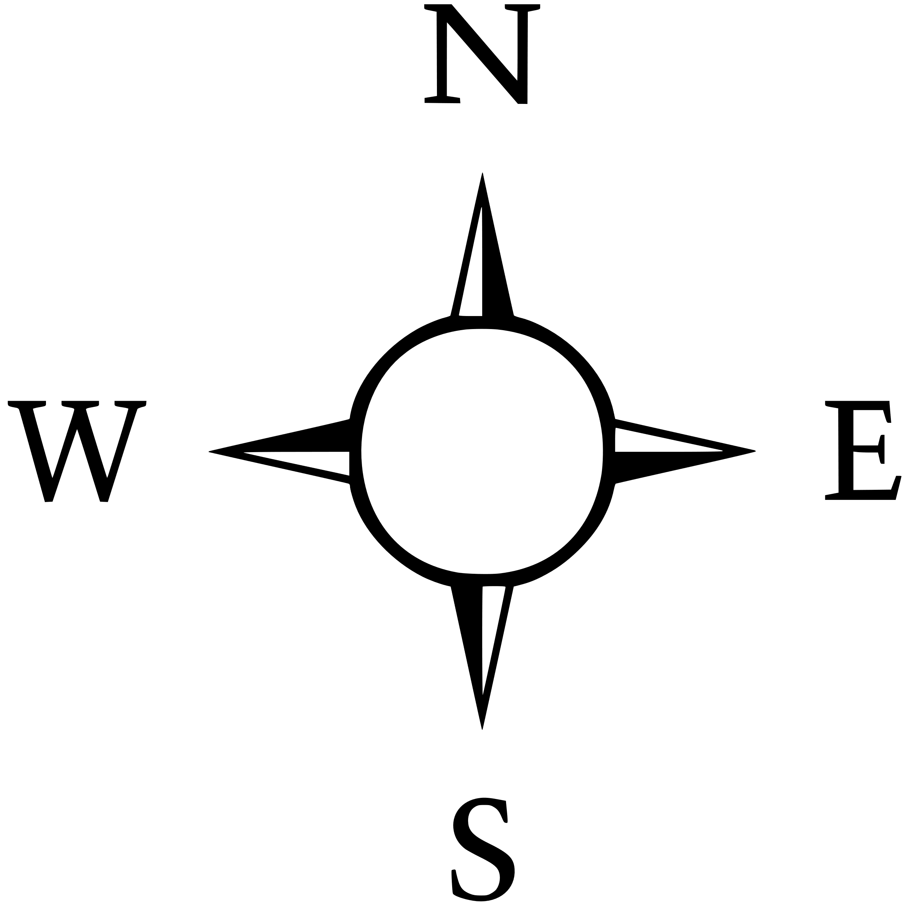
II
Độ dịch chuyển tổng hợp
Ví dụ: Một ô tô đi 17 km theo hướng đông và sau đó đi 10 km về hướng bắc. Quãng đường ô tô đi được là 27 km. Tìm độ dịch chuyển tổng hợp của ô tô.
Để tìm độ dịch chuyển tổng hợp của ô tô, vẽ một tam giác vectơ độ dịch chuyển như sau:
+ Vẽ vectơ thứ nhất theo hướng chuyển động của ô tô.
B
B
T
Đ
N
+ Vẽ vecto thứ hai với điểm bắt đầu chính là điểm kết thúc của vectơ thứ nhất.
+ Nối điểm bắt đầu của vecto thứ nhất với điểm kết thúc của vectơ thứ hai.
A
A

Slide 14
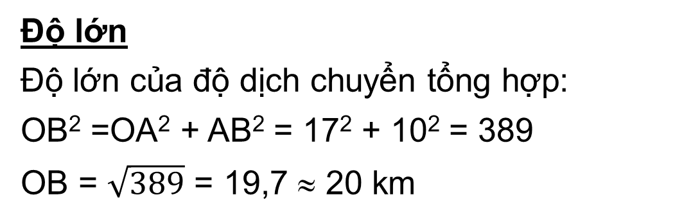
II
Độ dịch chuyển tổng hợp
Ví dụ: Một ô tô đi 17 km theo hướng đông và sau đó đi 10 km về hướng bắc. Quãng đường ô tô đi được là 27 km. Tìm độ dịch chuyên tổng hợp của ô tô.
B
Độ lớn
Độ lớn của độ dịch chuyển tổng hợp:
OB² =OA² + AB² = 17² + 10² = 389
OB = $\sqrt{389}$ = 19,7 ≈ 20 km
B
T
Đ
N
Hướng
Vì cạnh huyền của tam giác vuông có chiều dài gấp đôi cạnh góc vuông nên góc giữa vecto OB và vecto AB là 60°.
A
A
Vậy, độ dịch chuyển cuối cùng của ô tô là 20 km lệch so với hướng bắc góc 60° về phía đông

Slide 15

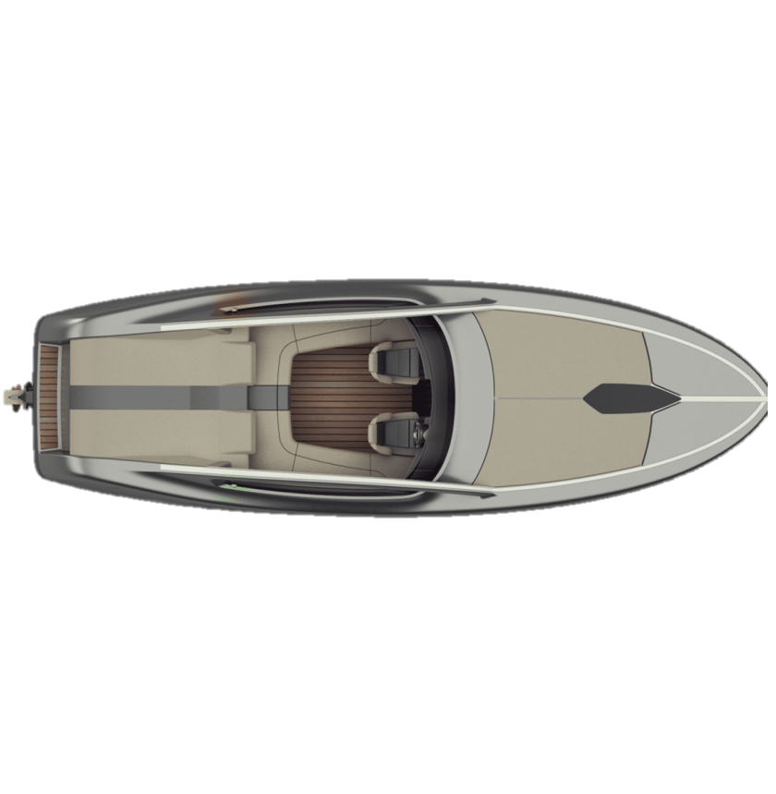
III
Vận tốc tổng hợp
VD: Một chiếc thuyền máy qua sông với vận tốc có độ lớn v₁ và hướng vuông góc với dòng sông
+ Khi nước không chảy. Thuyền sẽ đến bờ đối diện ở vị trí A.
+ Khi nước sông chảy với vận tốc có độ lớn v₂, và hướng vuông góc với vận tốc của thuyền. Thuyền sẽ đến bờ đối diện ở vị trí B, không trùng với vị trí A.
A
B
v₁
v₂
→ Khi thuyền đi trong nước sông đang chảy, vận tốc do động cơ của thuyền và vận tốc do nước sông chảy kết hợp với nhau để tạo ra một vận tốc tổng hợp cho thuyền,

Slide 16
III
Vận tốc tổng hợp
A
B
Vận tốc là một đại lượng vectơ và do đó hai vận tốc có thể được kết hợp bằng phép cộng vectơ theo cùng một cách mà chúng ta đã thấy đối với hai hoặc nhiều độ dịch chuyển.
v₁
v₂

Slide 17
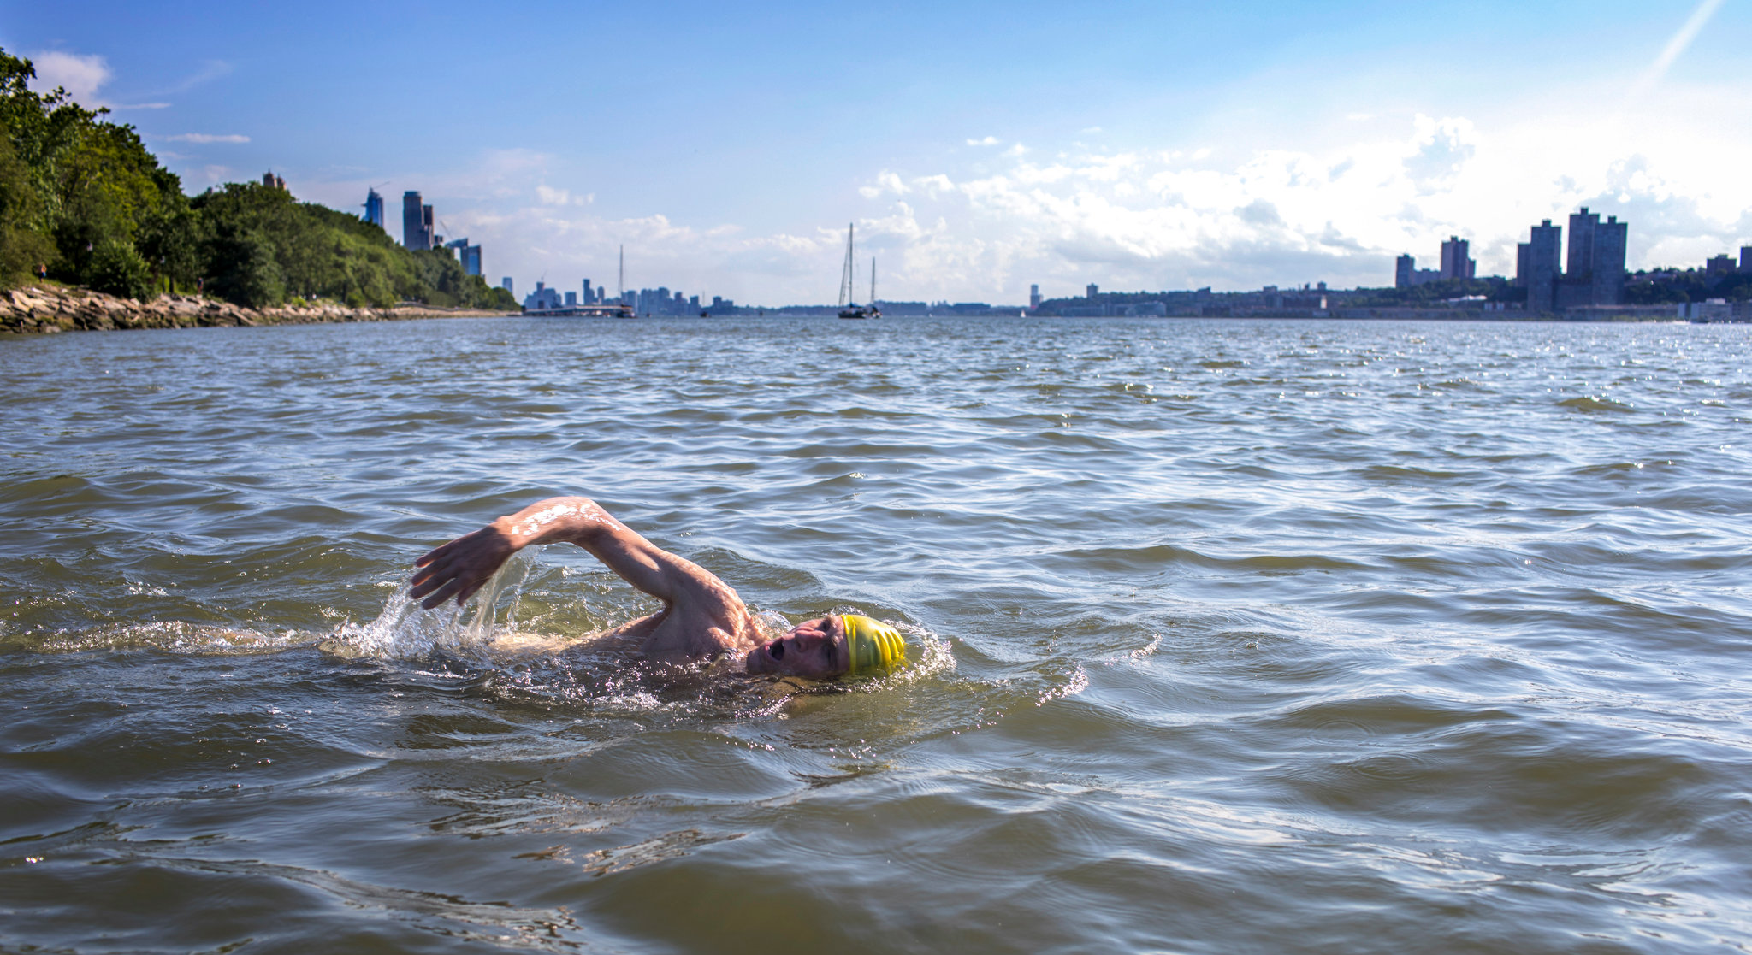
III
Vận tốc tổng hợp
Ví dụ: Một vận động viên bơi về phía bắc với vận tốc 1,7 m/s, nước sông chảy với vận tốc 1,0 m/s về phía đông. Tìm độ lớn và hướng vận tốc tổng hợp của vận động viên tương tự như với cách tìm độ dịch chuyển tổng hợp.
v₂

Slide 18
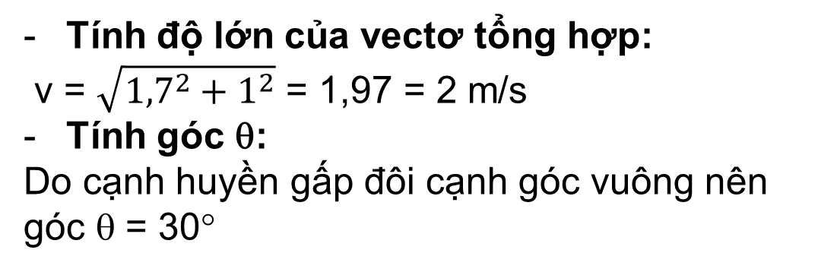
III
Vận tốc tổng hợp
Vẽ tam giác vectơ
+ Đặt điểm bắt đầu của vectơ thứ hai ở điểm kết thúc của vectơ đầu tiên
+ Nối điểm đầu và điểm cuối để thành tam giác vectơ.
B
T
Đ
N
v₂
1 m/s
Tính độ lớn của vectơ tổng hợp:
v = $\sqrt{{1,7}^{2}+1^{2}}$ = 1,97 = 2 m/s
Tính góc θ:
Do cạnh huyền gấp đôi cạnh góc vuông nên góc θ = 30°
1,7m/s
θ
v
→ Vận tốc tổng hợp của vận động viên là 2 m/s và có hướng lệch so với hướng bắc 30° về phía đông.

Slide 19

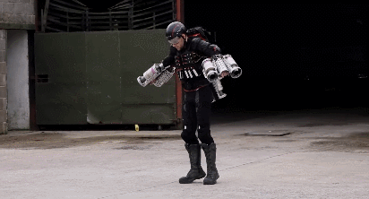
Vận dụng
Một người điều khiển thiết bị bay cá nhân bay theo hướng từ A đến B. Gió thổi với vận tốc không đổi 27 km/h theo hướng bắc. Hướng AB lệch với hướng bắc 60° về phía đông.
Để bay theo đúng hướng từ A đến B, với vận tốc tổng hợp là 54 km/h, người lái phải hướng thiết bị theo hướng nào.
Bay được 6 km, thiết bị quay đầu bay về A với vận tốc tổng hợp có độ lớn là 45 km/h đúng hướng B đến A. Tìm tốc độ trung bình của thiết bị trên cả quãng đường bay.
Bắc
27km/h
B
60⁰
A

Slide 20

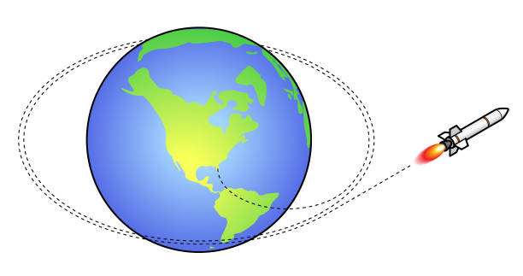
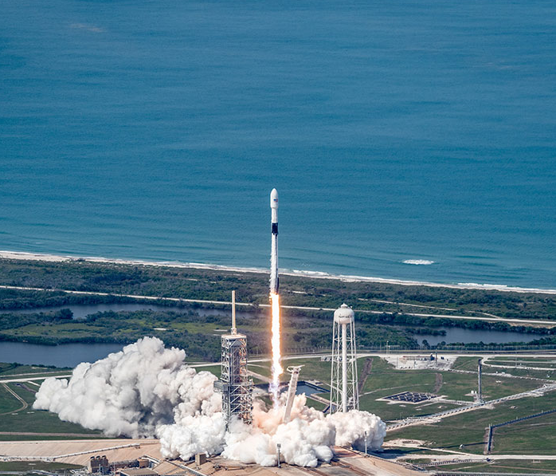
Thảo luận
?
Trái Đất quay xung quanh trục từ phía tây sang phía đông, một vòng mỗi ngày. Tại đường xích đạo, bề mặt Trái Đất đang quay với tốc độ 1675km/h. Từ một vị trí trên đường xích đạo của Trái Đất, phóng tên lửa về phía đông hay về phía tây sẽ có lợi hơn?
B
T
Đ
N
Các vệ tinh thường được phóng về phía đông. Trên hình là quỹ đạo của tên lửa phóng từ trung tâm không gian Kennedy của Mỹ

Slide 21

Kiến thức, kĩ năng cốt lõi
Có thể tính được tốc độ bằng độ dốc của đường biểu diễn độ dịch chuyển-thời gian trong chuyển động thẳng.
Độ dịch chuyển tổng hợp bằng tổng các độ dịch chuyển mà vật trải qua trong cả hành trình.
Nếu một vật tham gia đồng thời hai chuyển động theo hai phương và mỗi phương có một vận tốc thì vận tốc tổng hợp bằng tổng các vận tốc này.

